Slide 1
Investice do modernizace českých sportovišť
438 milionů korun
50 projektů
14 krajů
Ministerstvo školství, mládeže a tělovýchovy

Slide 2
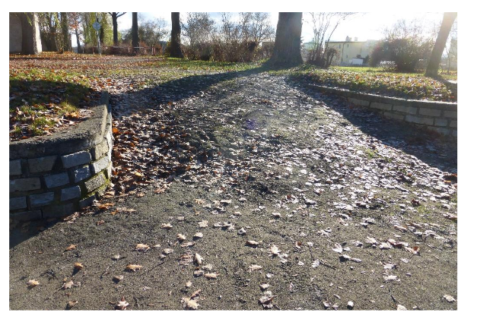
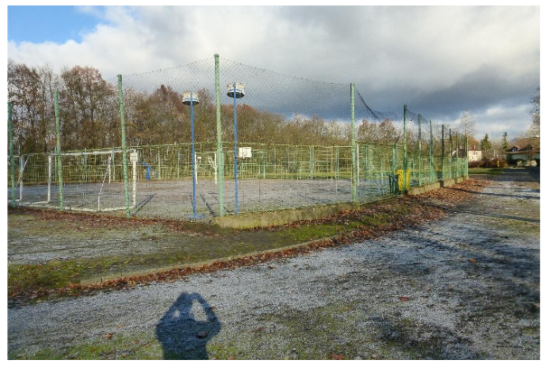
Sportovní areál - Mnichovo Hradiště
Obrázek 2
Bezbariérový přístup
Obrázek 1
Běžecký okruh a multifunkční hřiště
Rekonstrukce atletického oválu, doskočišť pro skok daleký a vysoký, víceúčelového hřiště, travnatého hřiště apod.
MŠMT poskytne 8 milionů korun.

Slide 3
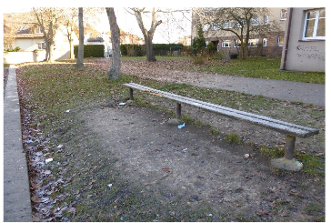
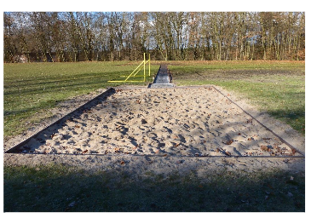
Sportovní areál - Mnichovo Hradiště
Obrázek 2
Divácká „tribuna“
Obrázek 1
Dálkařské doskočiště

Slide 4
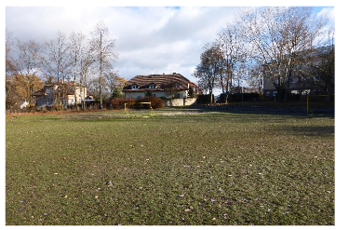
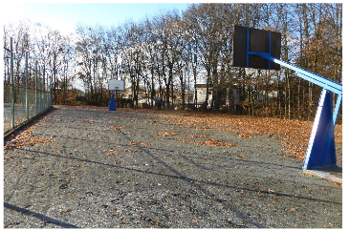
Sportovní areál - Mnichovo Hradiště
Obrázek 2
Fotbalové hřiště
Obrázek 1
Basketbalové hřiště

Slide 5
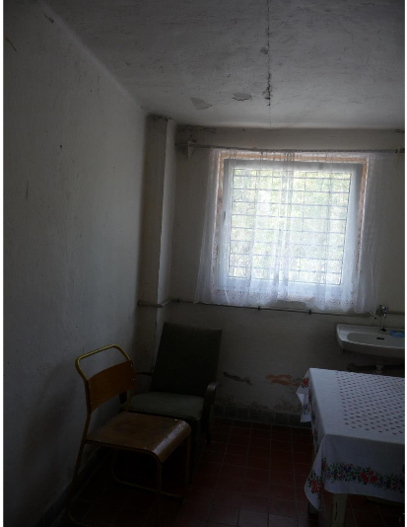
SK Baník Libušín – rekonstrukce sportovního zázemí
Obrázek 2
Kabina pro rozhodčího
V roce 2012 se SK Baník Libušín zařadil mezi kluby se stoletou historií. Jeho sportovní zázemí je zastaralé a hygienicky, funkčně i esteticky nevyhovující.
Nyní bude zmodernizováno.
MŠMT poskytne na modernizaci necelé
4 miliony korun.

Slide 6
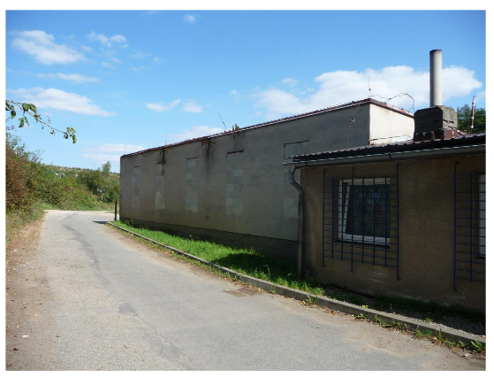
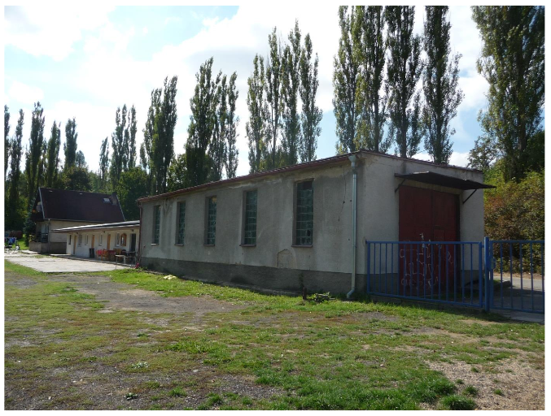
SK Baník Libušín – rekonstrukce sportovního zázemí
Obrázek 2
Garáž a část sportovního zázemí
Obrázek 1
Stávající sportovní zázemí

Slide 7
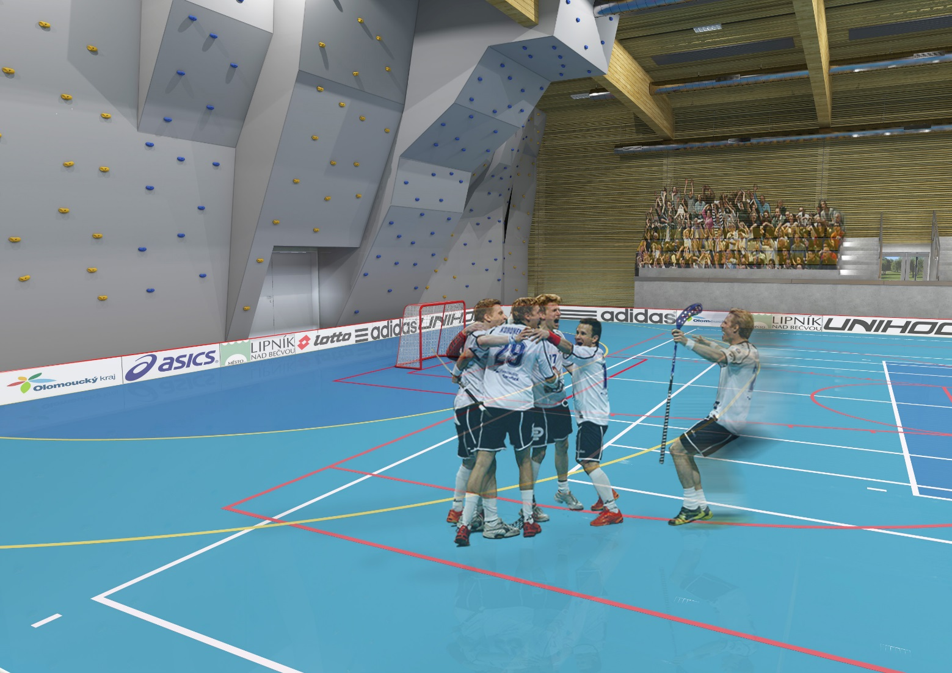
Lipník nad Bečvou – sportovní hala
Výstavba kryté sportovní haly pro míčové hry, která bude sloužit pro rekreační sport a soutěže.
V současné době toto město nemá vlastní sportovní halu pro všechny sálové sporty – absenci pociťují sportovní oddíly i občané. Např. florbalisté z klubu FBC Lipník musí jezdit 20 km do Velké Bystřice, aby mohli odehrát „domácí“ utkání.
Obrázek
Vizualizace sportovní haly

Slide 8
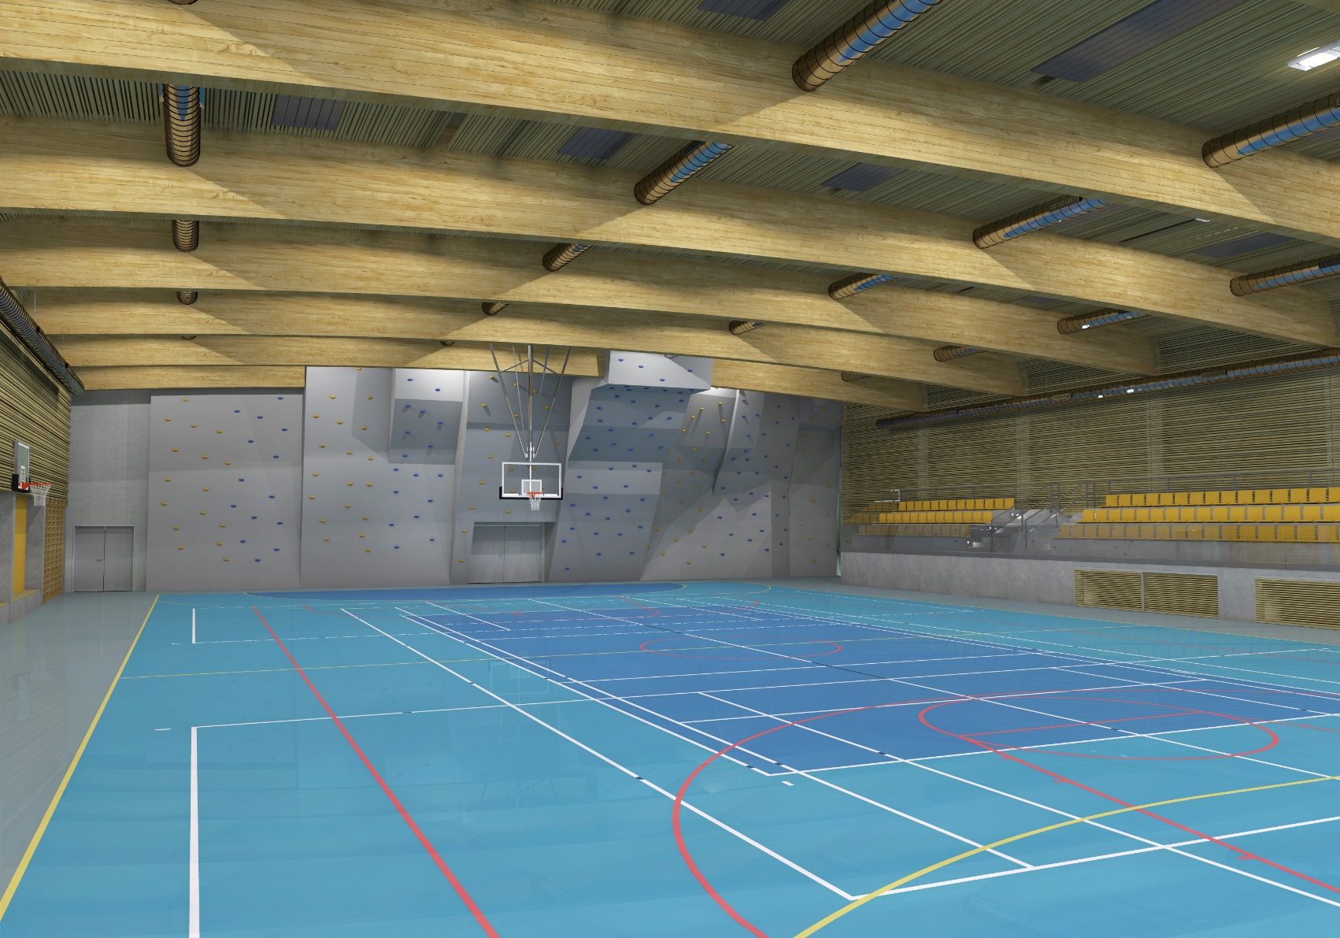
Lipník nad Bečvou – sportovní hala
Obrázek
Vizualizace sportovní haly v Lipníku nad Bečvou
MŠMT poskytne na výstavbu haly 15 milionů korun, součástí bude i horolezecká stěna.

